Slide 1
이티보드(ETBoard) 스마트 스쿨 코팅 키트 IoT 간이 매뉴얼 v0.1
㈜한국공학기술연구원
2024.07.25

Slide 2
목차
이티보드 준비
PC 준비

Slide 3

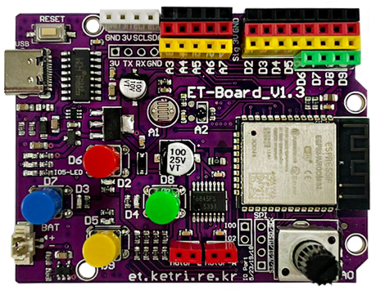
개요
메시지
서버
……..
PC
이티보드
이티보드

Slide 4
1. 이티보드 준비

Slide 5
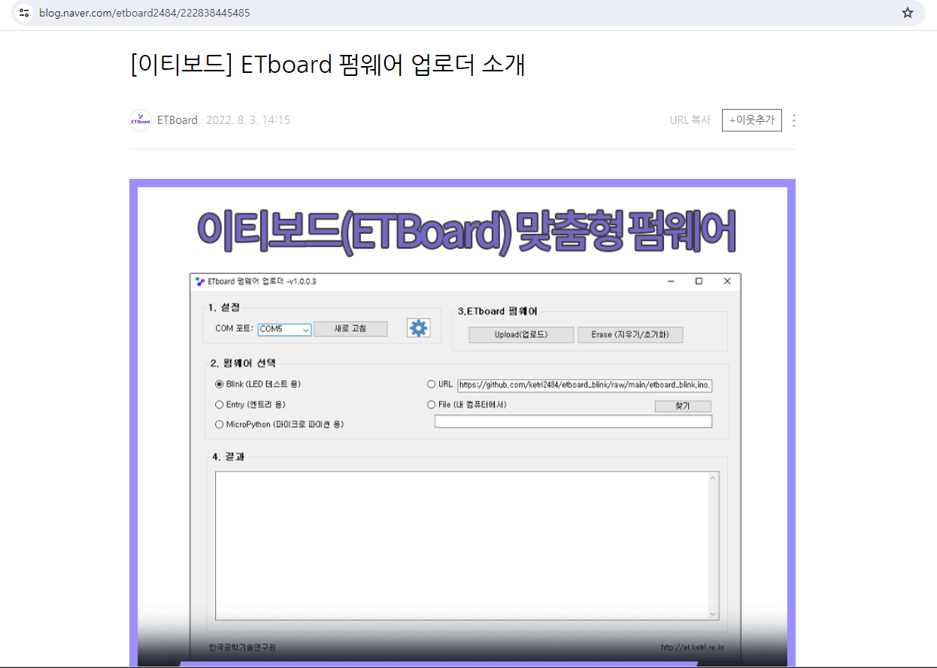
이티보드 준비
1-1 사용법 https://blog.naver.com/etboard2484/222838445485

Slide 6
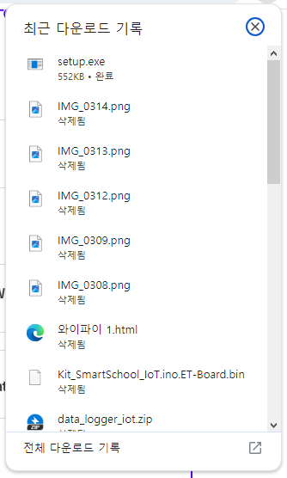
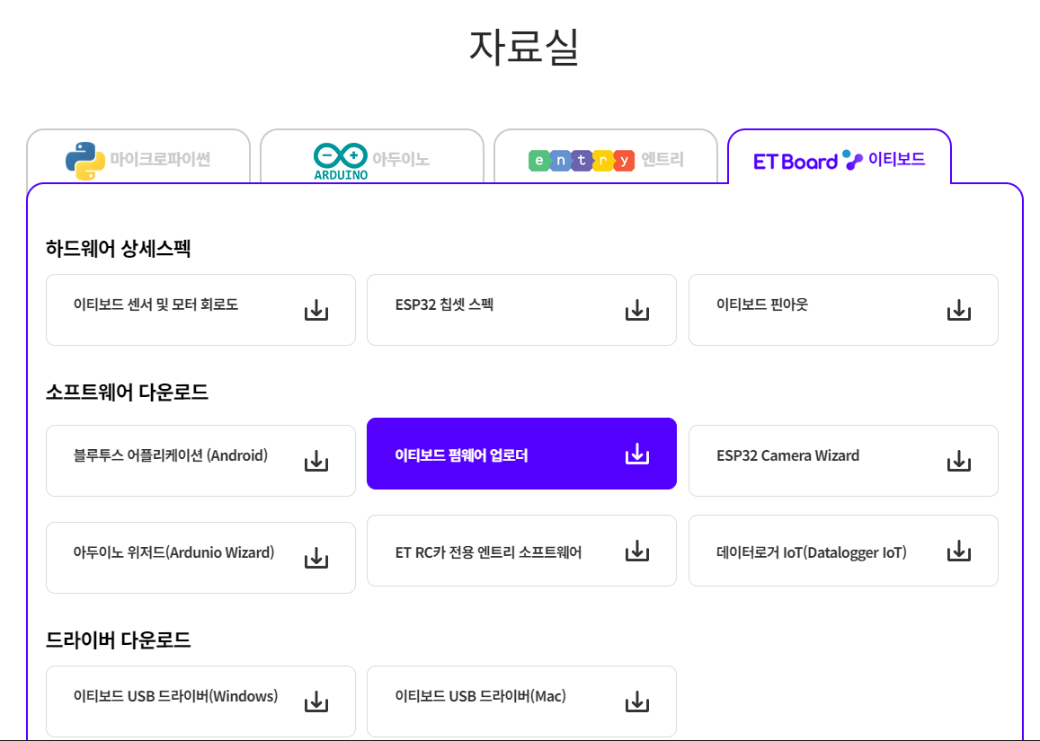
이티보드 준비
1-2 ＂이티보드 펌웨어 업로더“ 프로그램 설치
http://et.ketri.re.kr/board-etboard/
다운로드 받은 파일 확인
2
1

Slide 7
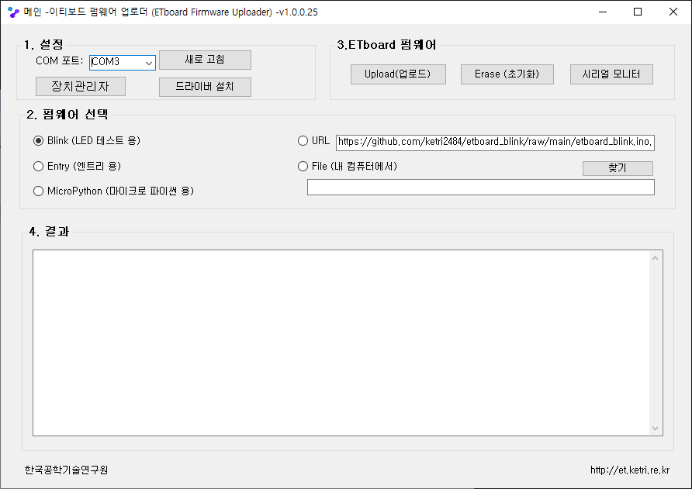
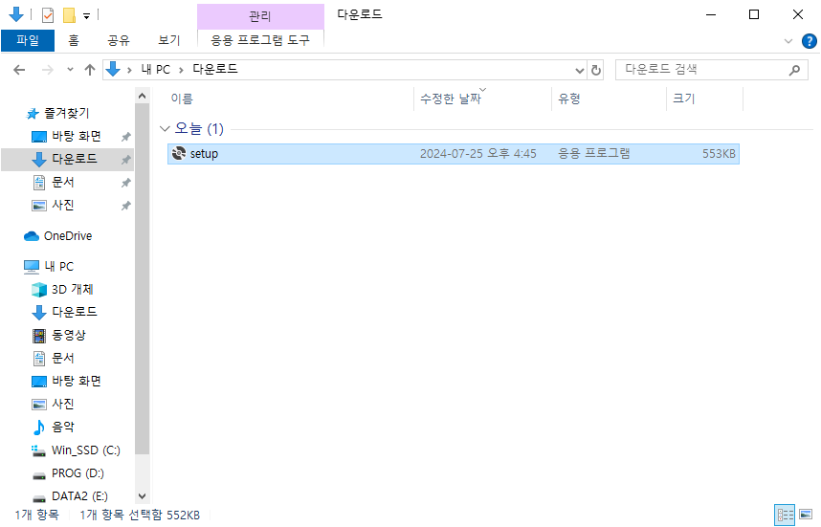
이티보드 준비
실행 시 화면
Setup 파일 실행

Slide 8
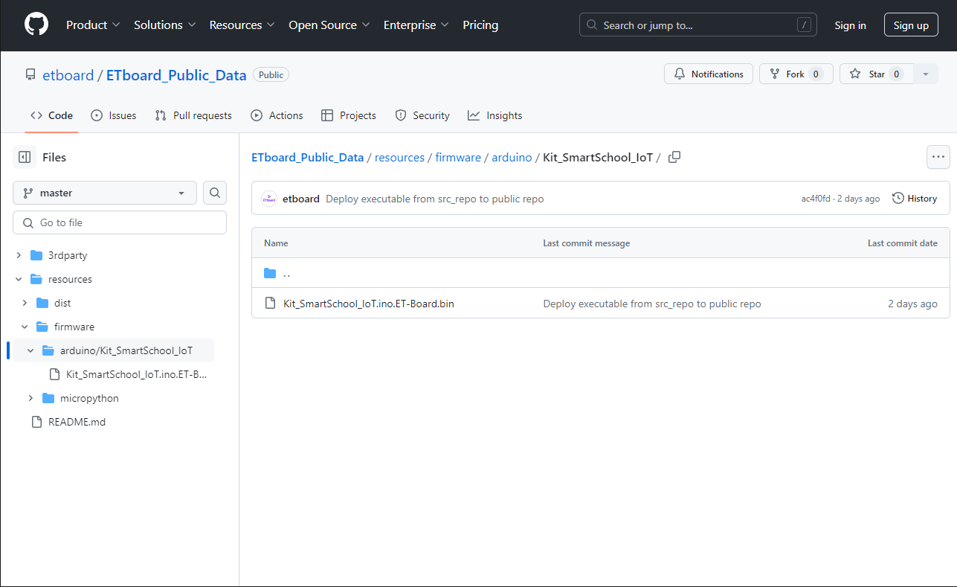
이티보드 준비
1-3 펌웨어 다운로드 https://github.com/etboard/ETboard_Public_Data/tree/master/resources/firmware/arduino/Kit_SmartSchool_IoT
Kit_SmartSchool_IoT.ino.ET-Board.bin 파일 다운

Slide 9
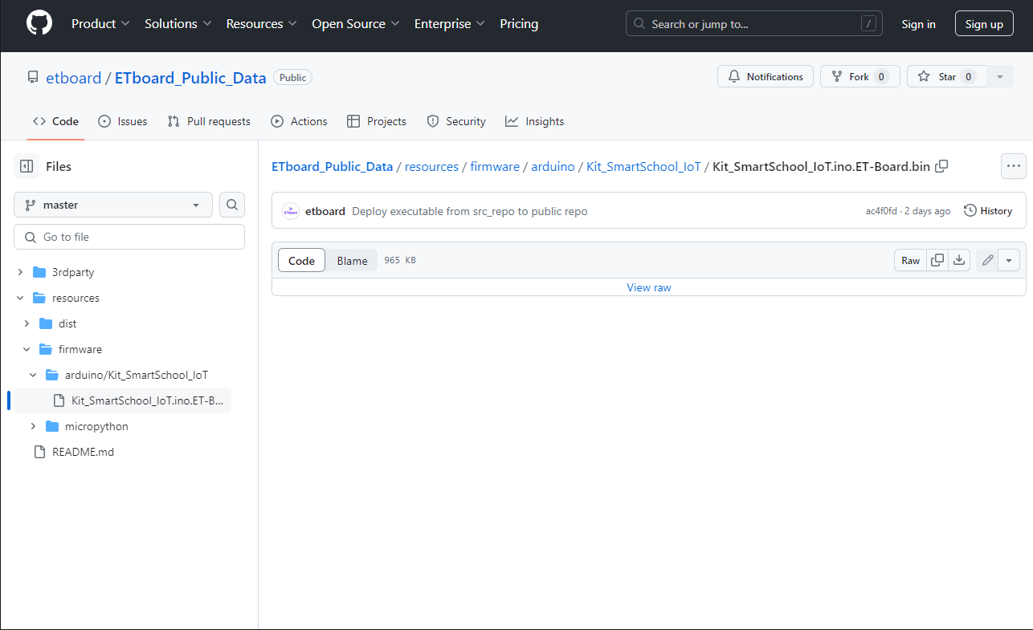
이티보드 준비
다운로드 실행

Slide 10
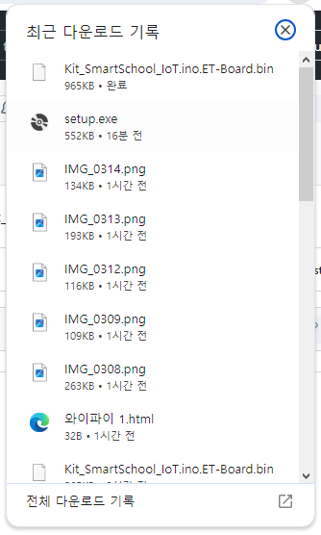
이티보드 준비
다운로드 받은 파일 확인

Slide 11
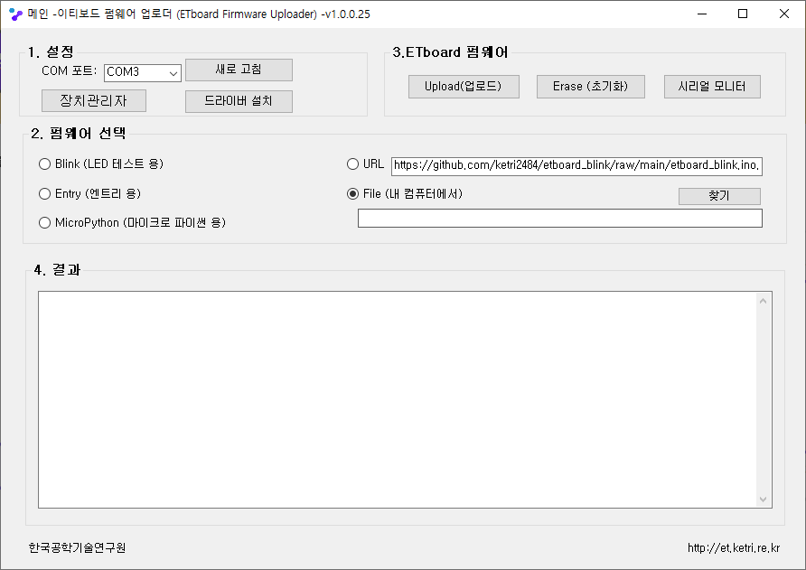
이티보드 준비
1-4 펌웨어 업로드
1
2
펌웨어 업로드 실행 후 File 누른 후 찾기

Slide 12
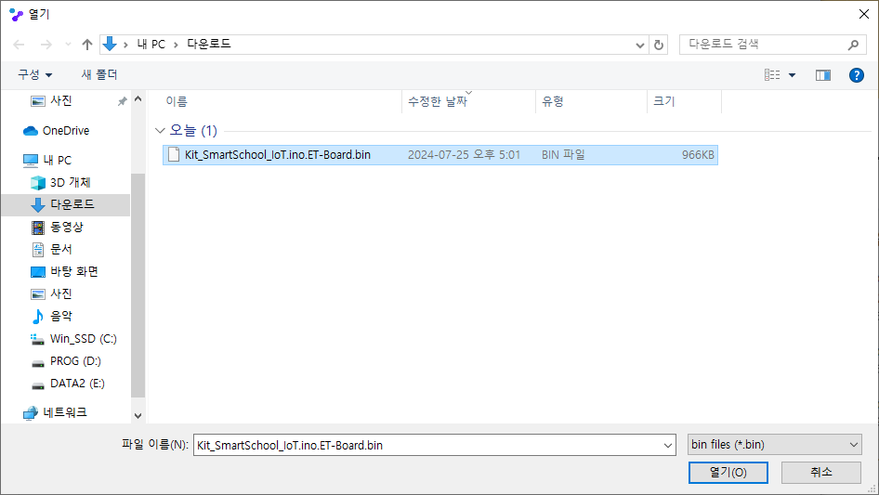
이티보드 준비
Kit_SmartSchool_IoT.ino.ET-Board.bin 파일을 선택 후 열기 실행
1
2

Slide 13
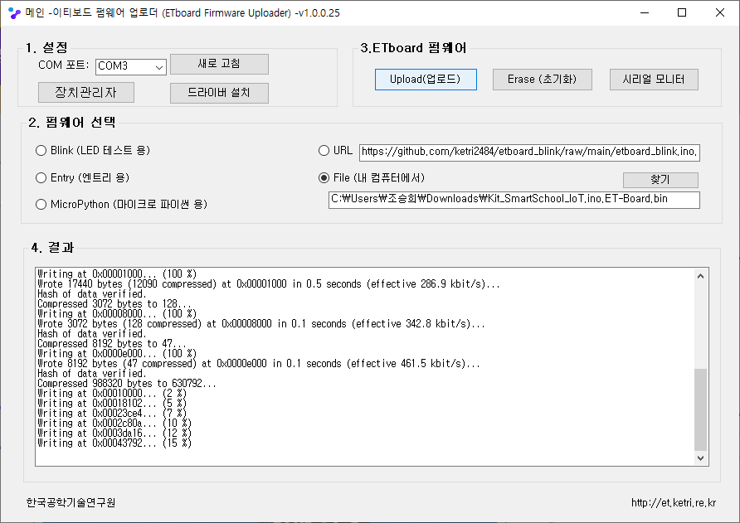
이티보드 준비
업로드 버튼 눌러 실행

Slide 14
이티보드 준비
시리얼 모니터 실행
1-5 Wi-Fi 설정

Slide 15
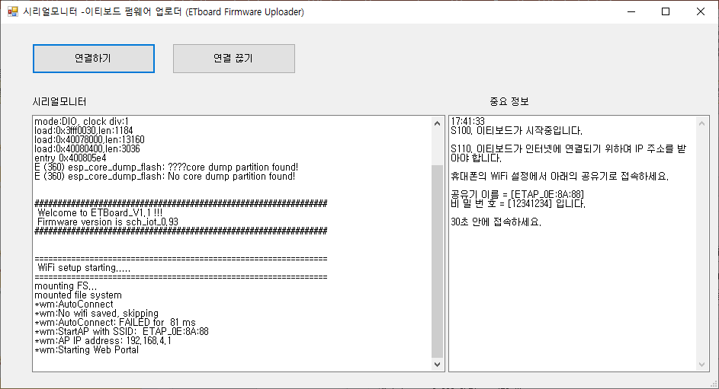
이티보드 준비
연결하기 누르고 10초 정도 기다리기
공유기 이름과 비밀번호 확인하기
1
각 이티보드
고유한 번호 부여
2

Slide 16
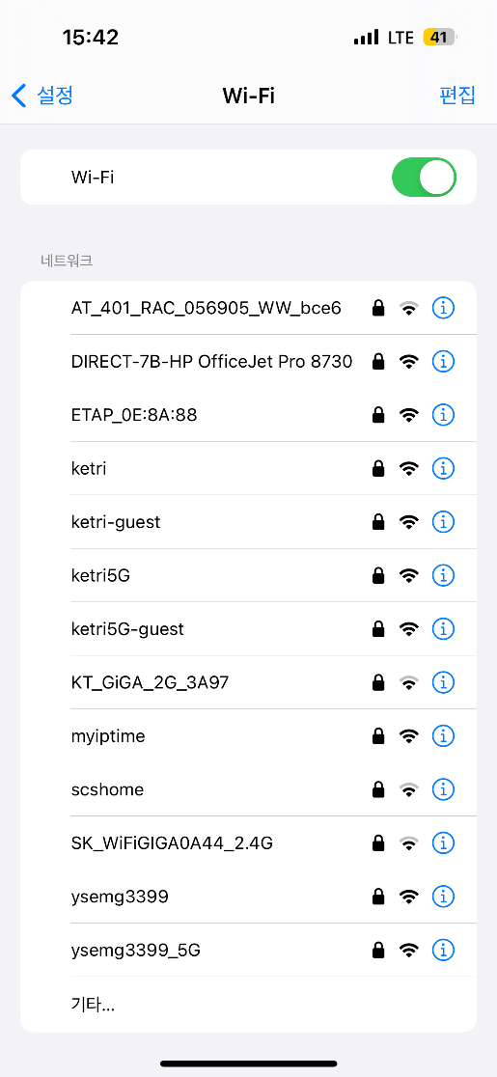
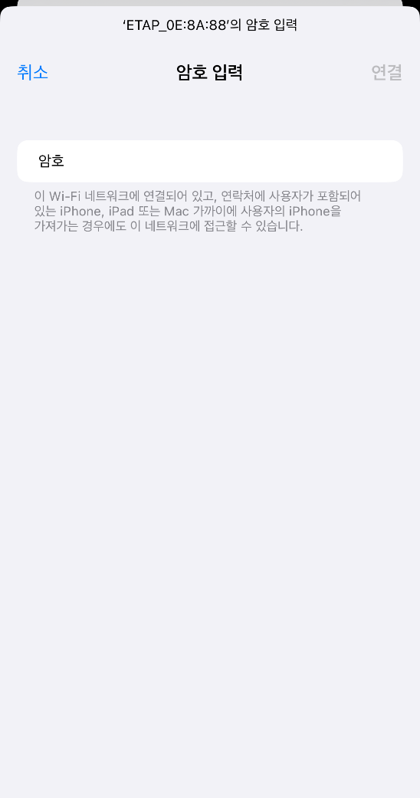
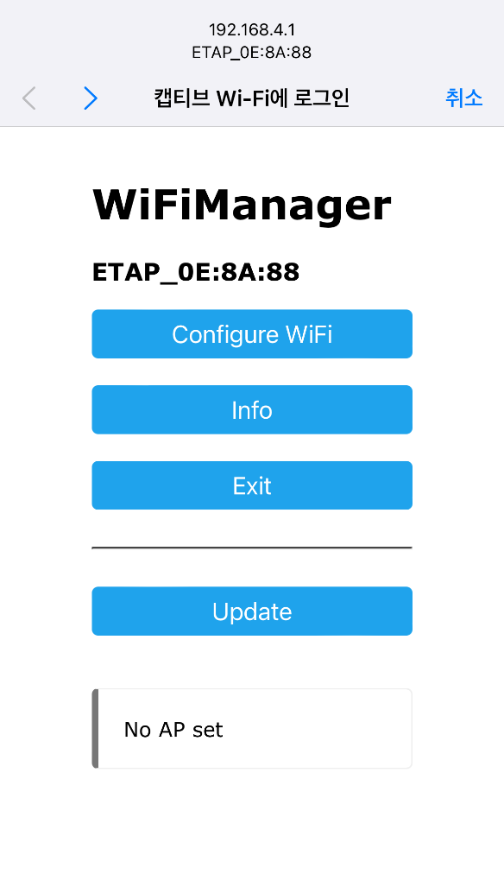
이티보드 준비
모바일 설정 – Wi-Fi 에서 이티보드(ETAP_????)를 선택 후 암호 ‘12341234’ 입력
2
12341234
1
3
Configure Wifi 누르기

Slide 17
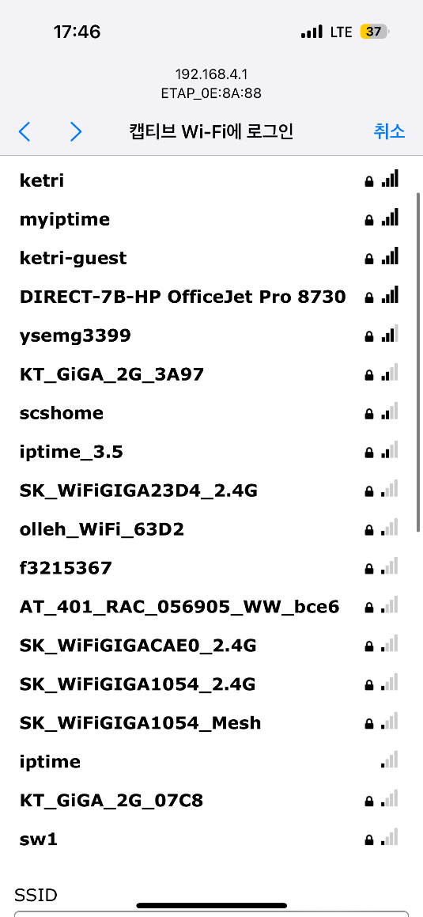
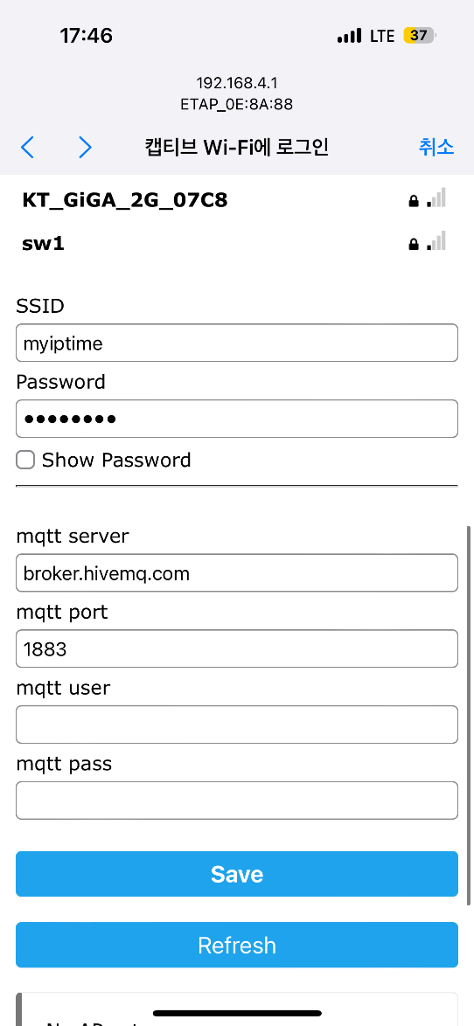
이티보드 준비
사용할 Wi-Fi 선택
암호 입력 후 Save 클릭하여 저장
1
2
3

Slide 18
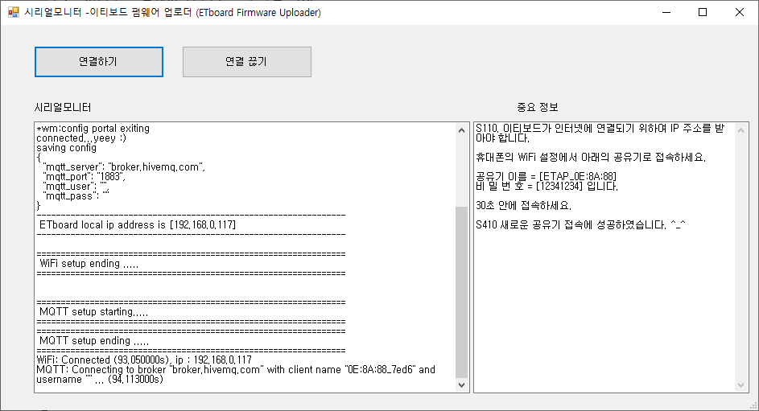
이티보드 준비
접속 성공 했는지 확인

Slide 19
2. PC 준비

Slide 20
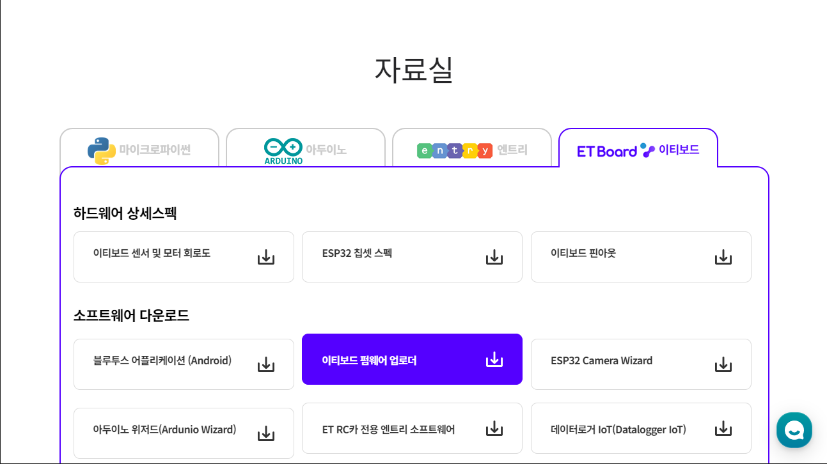
PC 준비
2-1 “데이터 로거 IoT” 다운로드 및 압축 해제 http://et.ketri.re.kr/board-etboard/

Slide 21
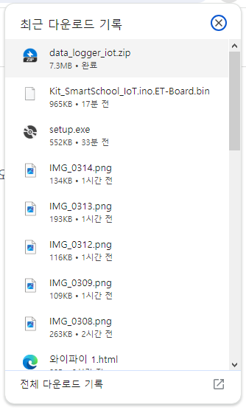
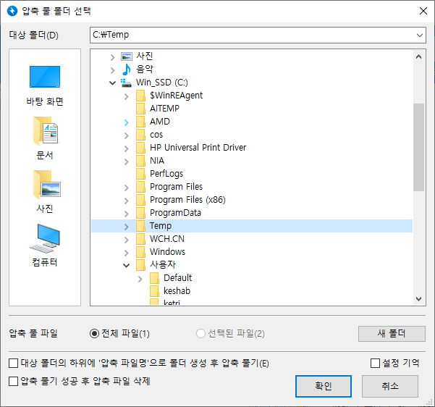
PC 준비
다운로드 받은 파일 확인
압축 해제 시 Temp 파일에 해제

Slide 22
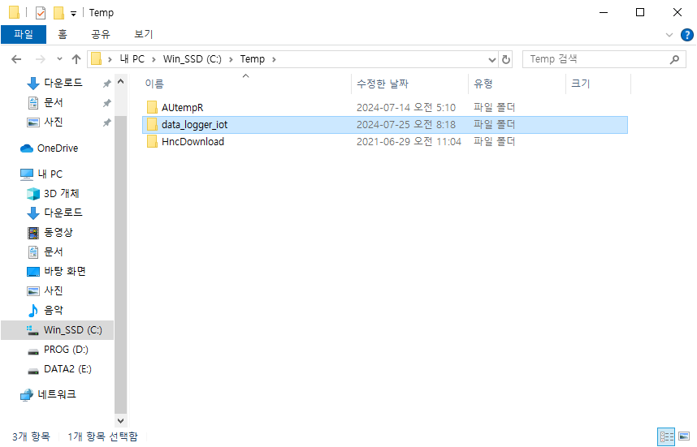
PC 준비
Temp 파일에서 data_logger-iot 선택

Slide 23
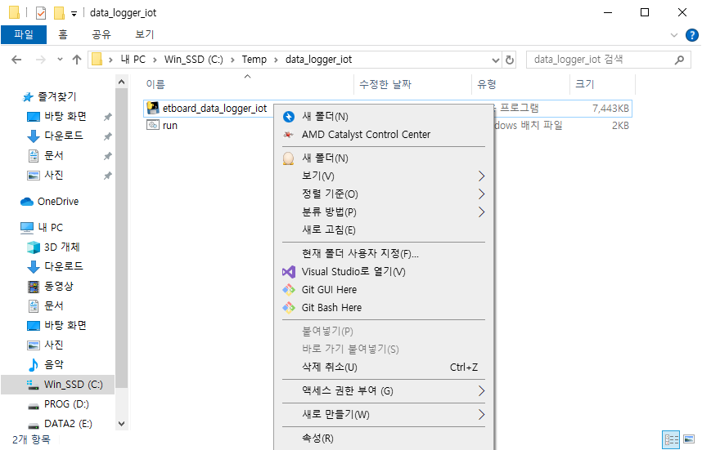
PC 준비
우클릭 누른 후 속성
1
2

Slide 24
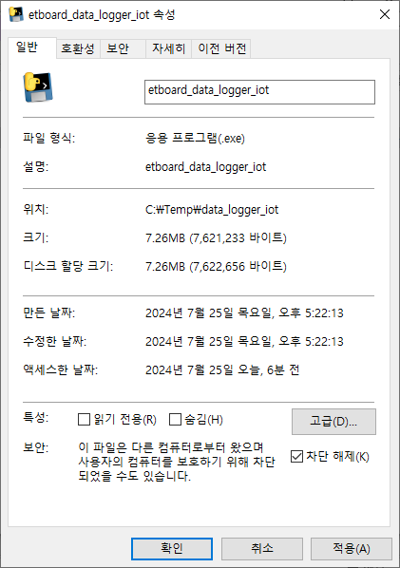
PC 준비
차단해제 - 확인
1
2

Slide 25
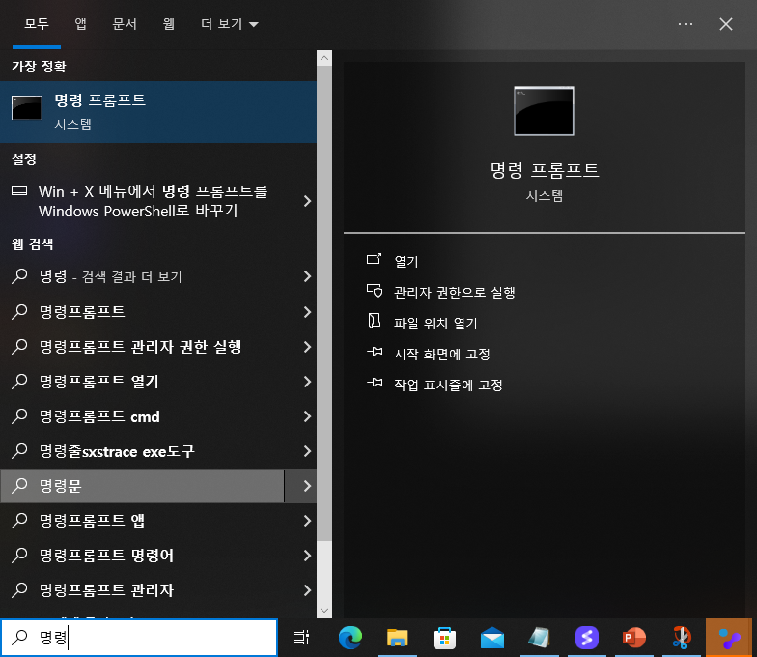
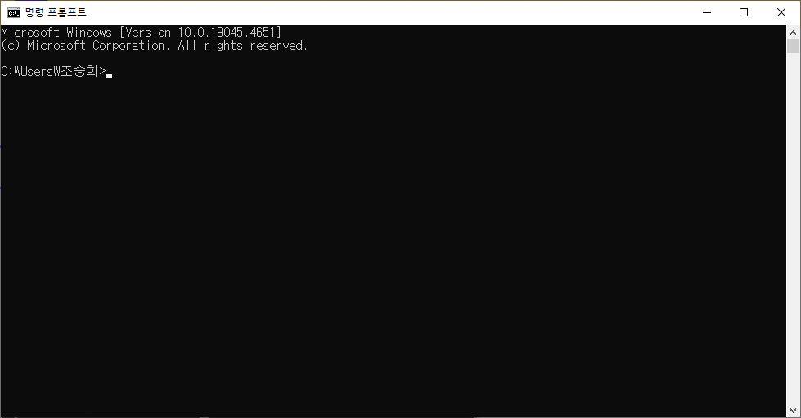
이티보드 준비
모니터 좌측 하단 검색에서 명령 프롬프트 검색 후 실행

Slide 26
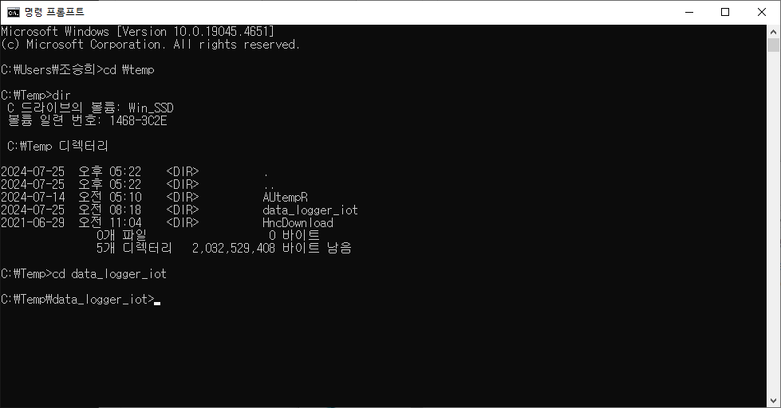
PC 준비
cd \temp 입력 후 엔터
cd data_logger_iot 입력 후 엔터
1
2

Slide 27
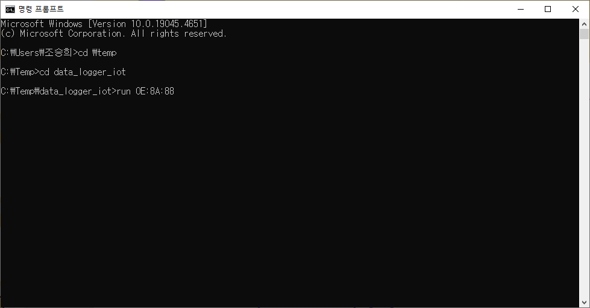
PC 준비
run 0E:8A:88 후 엔터

Slide 28
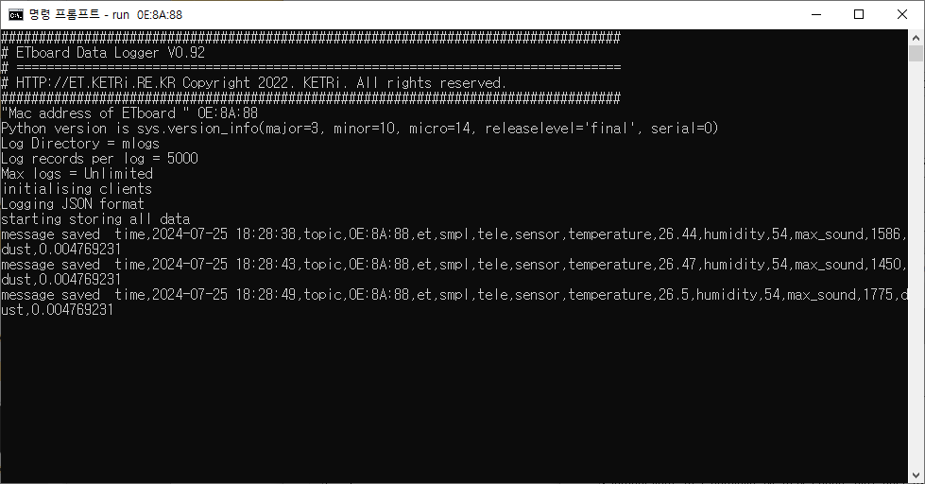
PC 준비
온도, 습도, 소음, 미세먼지 기록

